Slide 2
MÔN Tập làm văn 4

Slide 3
I. Nhận xét: Đọc đoạn văn sau và trả lời câu hỏi
Chị Nhà Trò đã bé nhỏ lại gầy yếu quá, người bự những phấn, như mới lột. Chị mặc áo thâm dài, đôi chỗ chấm điểm vàng, hai cánh mỏng như cánh bướm non, lại ngắn chùn chùn. Hình như cánh yếu quá, chưa quen mở, mà cho dù có khỏe cũng chẳng bay được xa. Tôi đến gần, chị Nhà Trò vẫn khóc.
SUY NGHĨ:
Ghi vắn tắt đặc điểm ngoại hình của chị Nhà Trò :
Sức vóc :
Cánh :
Trang phục :

Slide 4
Trong bài văn kể chuyện, nhiều khi cần miêu tả ngoại hình của nhân vật.

Slide 5
Ngoại hình của chị Nhà Trò
Sức vóc : gầy yếu, bự những phấn như mới lột
Cánh : mỏng như cánh bướm non ; ngắn chùn chùn ; rất yếu, chưa quen mở
Trang phục : mặc áo thâm dài, đôi chỗ chấm điểm vàng.

Slide 6
Ngoại hình của chị Nhà Trò
Sức vóc : gầy yếu, bự những phấn như mới lột
Cánh : mỏng như cánh bướm non ; ngắn chùn chùn ; rất yếu, chưa quen mở
Trang phục : mặc áo thâm dài, đôi chỗ chấm điểm vàng.
Tính cách yếu đuối, thân phận tội nghiệp, đáng thương, dễ bị bắt nạt.

Slide 7
II. Ghi nhớ
Trong bài văn kể chuyện, nhiều khi cần miêu tả ngoại hình của nhân vật.
Những đặc điểm ngoại hình tiêu biểu có thể góp phần nói lên tính cách hoặc thân phận của nhân vật và làm cho câu chuyện thêm sinh động, hấp dẫn.

Slide 8
III. Luyện tập
Bài 1 : Đoạn văn sau miêu tả ngoại hình của một chú bé liên lạc cho bộ đội trong kháng chiến. Tác giả đã chú ý miêu tả những chi tiết nào ? Các chi tiết ấy nói lên điều gì về chú bé ?
Tôi nhìn em. Một em bé gầy, tóc húi ngắn,hai túi của chiếc áo cánh nâu trễ xuống đến tận đùi như đã từng phải đựng nhiều thứ quá nặng. Quần của em ngắn chỉ tới gần đầu gối để lộ đôi bắp chân nhỏ luôn luôn động đậy. Tôi đặc biệt chú ý đến đôi mắt của em, đôi mắt sáng và xếch lên khiến người ta có ngay cảm giác là một em bé vừa thông minh và vừa gan dạ.

Slide 9
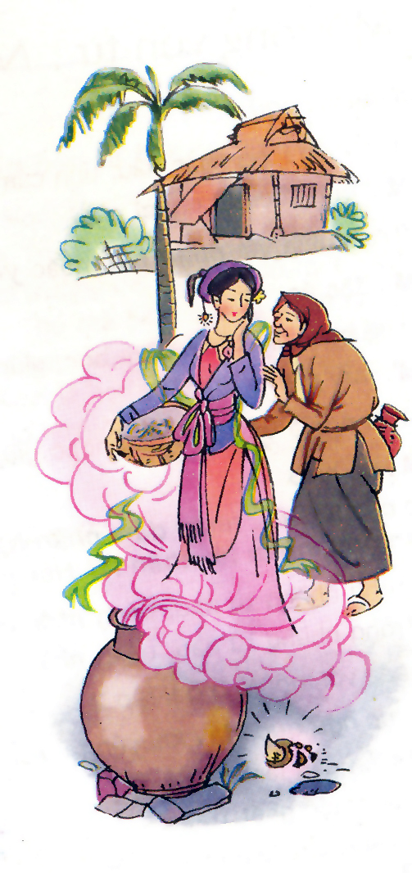
Bài 2 : Kể lại câu chuyện Nàng tiên Ốc, kết hợp tả ngoại hình của các nhân vật

